Slide 1
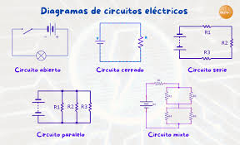
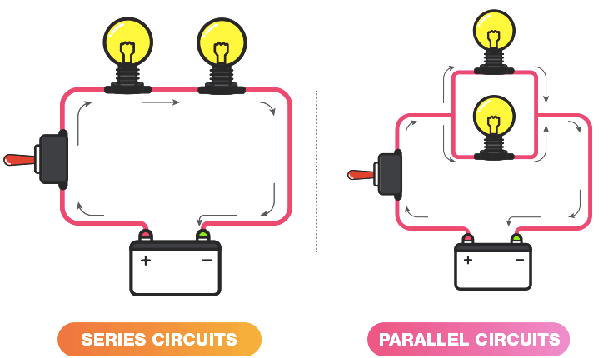
Tipos de circuitos electricos
diferencia entre una serie y otro paralelo

